Slide 1
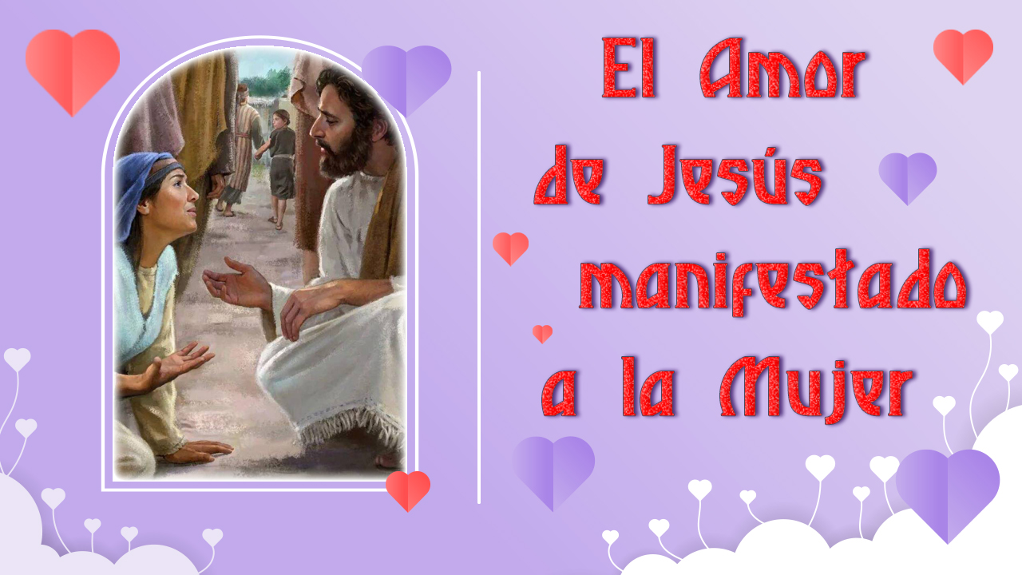

Slide 2

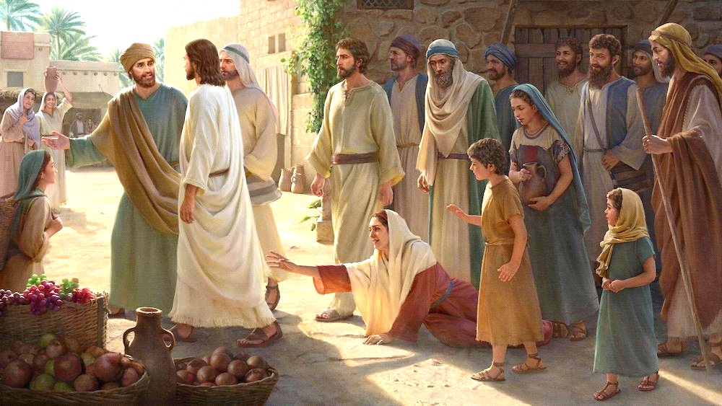
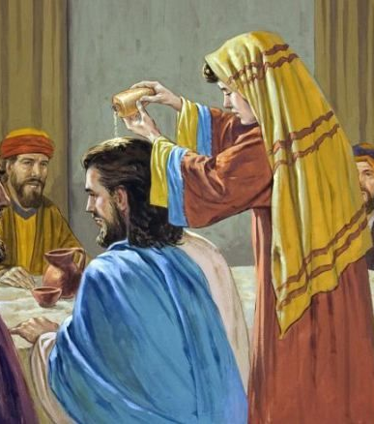
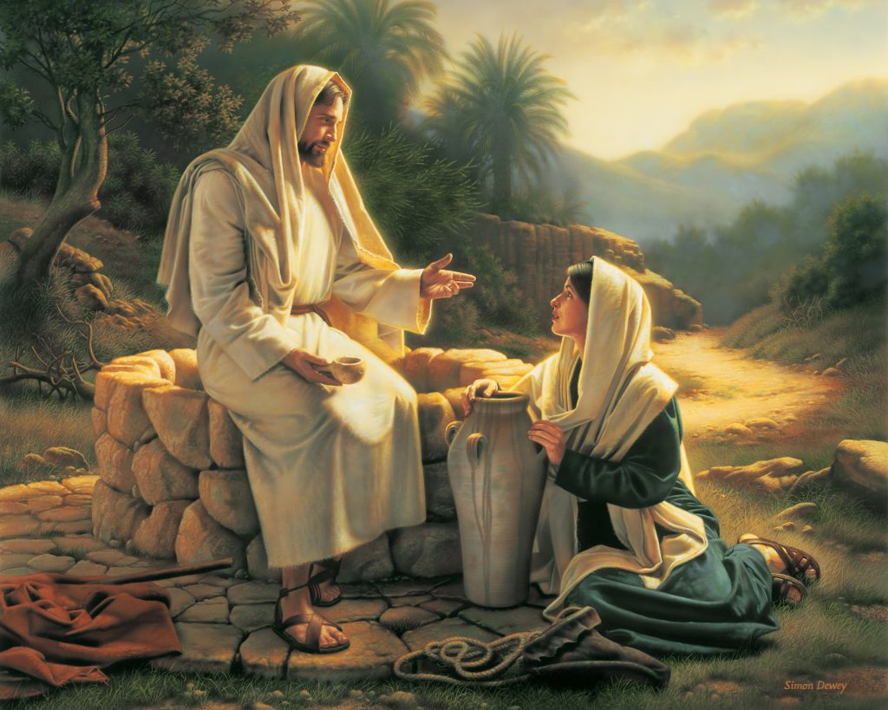
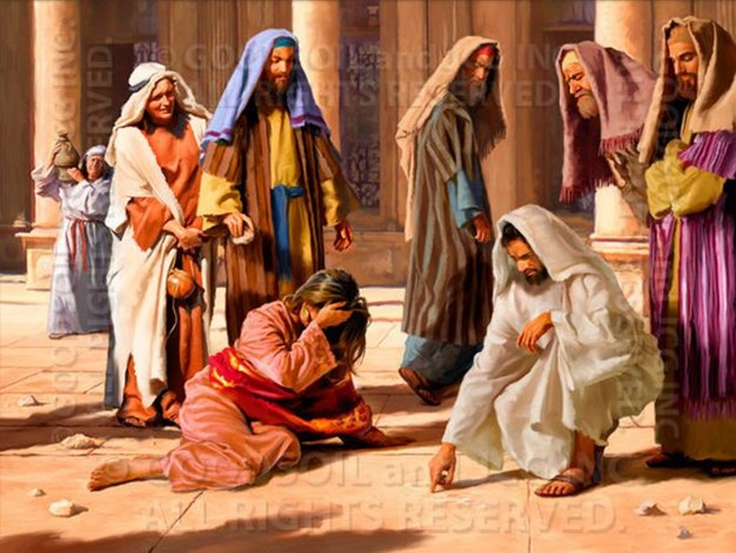
Entre los oprimidos e indigentes había muchas mujeres, y para ellas Jesús tuvo una consideración especial. Las mujeres marginadas por la sociedad fueron acogidas dignamente por el Salvador, quien también atendió sus necesidades; así, se vieron aliviadas de sus angustias y sus males. La compasión y los actos misericordiosos de Jesús se manifestaban constantemente hacia estas mujeres.
El encuentro de Jesús con la samaritana en el pozo de Jacob es un ejemplo para todos los que trabajan en favor de las mujeres, dondequiera que estén y cualquiera que sea su condición, ya sean pobres, marginadas, pecadoras, viudas, madres, prostitutas u oprimidas por el diablo. Al dar a la samaritana el agua de vida, Jesús la liberó de la opresión y la culpa, lo que la capacitó para vivir mejor y llegar a ser uno de sus testigos (Juan 4:1-26). La samaritana tenía sed, era pobre, tenía que acarrear su propia agua, estaba cansada y necesitada, y Jesús satisfizo sus necesidades físicas, sociales y espirituales.
La forma en que Jesús manejó la situación de la mujer sorprendida en adulterio y las situaciones de muchas otras mujeres indica su interés en aliviar y restaurar la dignidad de las mujeres y demuestra que su amor no tiene preferencia hacia ninguna clase de personas. Jesús cruzó barreras culturales e incluso fue en contra de fuertes tradiciones religiosas, con el fin de sanar, salvar y desarrollar los dones y la vida de las mujeres para su Reino. El amor de Jesús no tiene límites, ni ataduras, y se otorga a todas las mujeres necesitadas. Observa los siguientes ejemplos de mujeres a quienes el Salvador manifestó su amor salvífico.

Slide 3


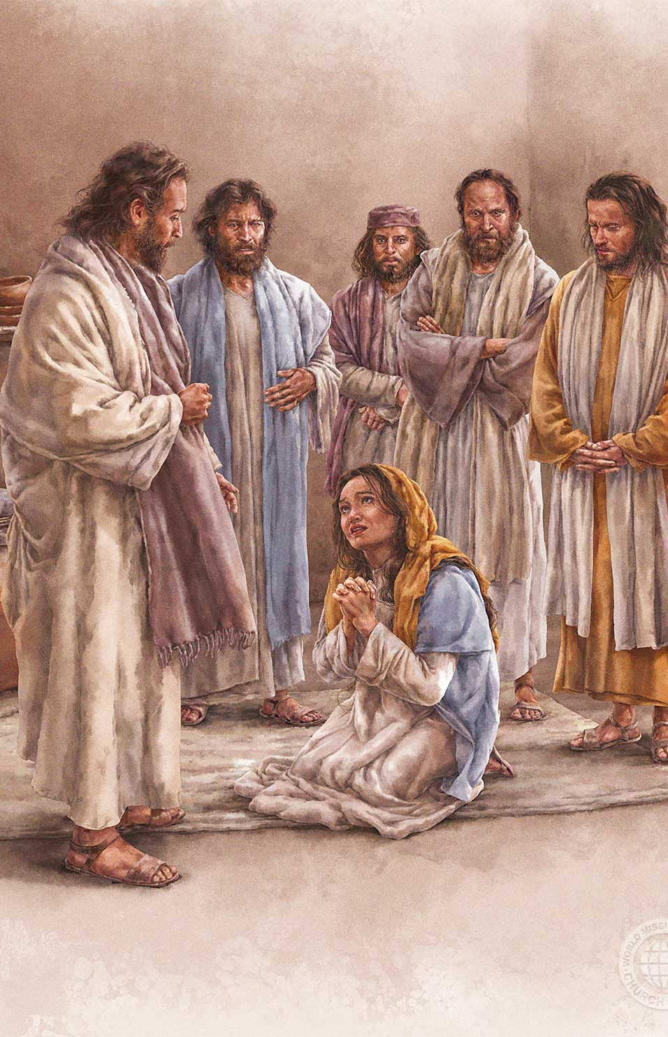

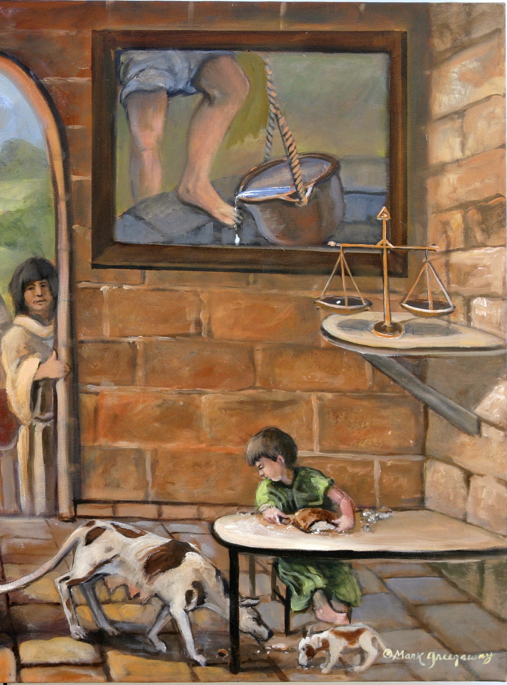
La mujer cananea
(Mat. 15:21-28; Mar. 7:24-30)
Dios puede usarte para dar una lección a otros. También quiere que tu fe se muestre. Recuerda que Dios está atento a tus necesidades y deseando ayudarte: insiste.
Una mujer sirofenicia pide a Jesús que sane a su hija que está gravemente atormentada por un demonio. Jesús parece que con sus palabras no quiere darle sanidad. Ella insiste. Los discípulos se sienten molestos por los desesperados ruegos de esta mujer gentil, a quien no consideraban como más digna que un perro. No sólo es una desconocida, sino que es mujer, y aún más, es extranjera.
Jesús quiere que aprendan la lección: Deben aceptar a todos como hijos de Dios, sin hacer distinción por razón de raza, género o posición social.
Ella sigue insistiendo pues le parece haber detectado la tierna compasión que fluye a raudales del amante corazón de Cristo. El mero hecho de que tratara el asunto con ella -en vez de despacharla bruscamente como lo habrían hecho los rabinos- le dio ánimo para creer que Jesús accedería a su ruego.
Nota en la voz del Maestro que no muestra ningún rastro de impaciencia y su rostro sólo revela la serena dignidad y la infinita ternura que siempre deja traslucir.
Así que insiste aun comparándose con un perrillo que come migajas que caen de la mesa.
La mujer hace frente a la prueba, y su fe permanece firme.
Entonces escucha de los labios de Jesús: “Oh mujer, grande es tu fe; hágase contigo como quieres. Y su hija fue sanada desde aquella hora”.

Slide 4


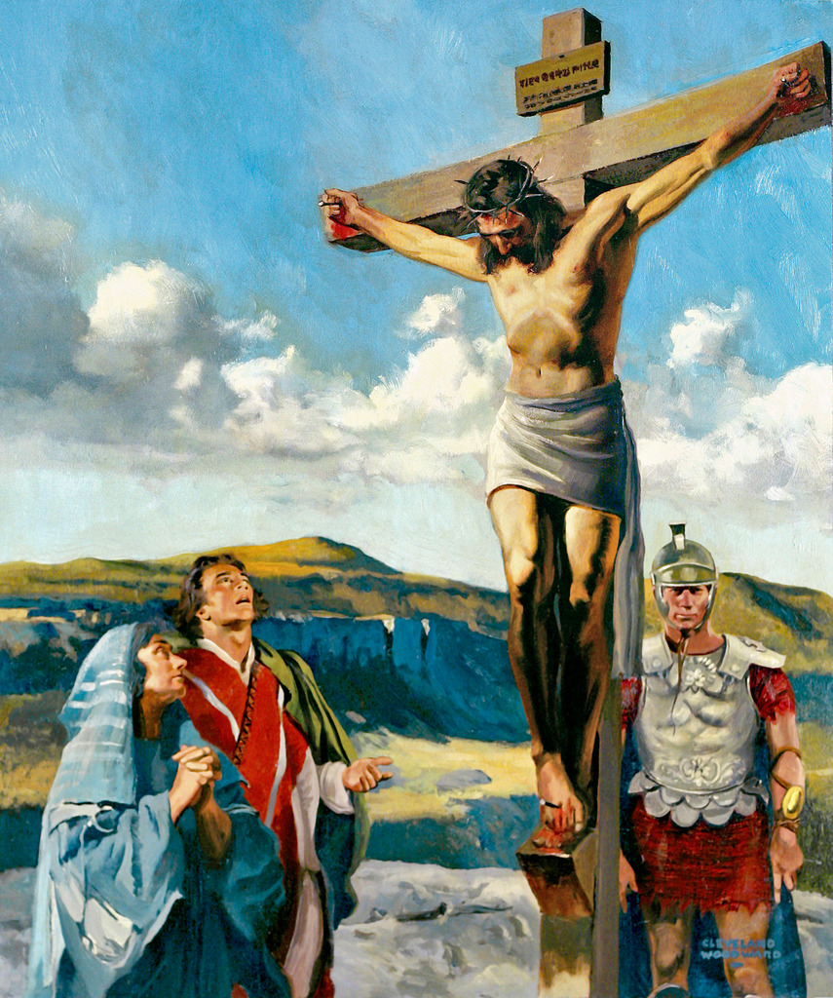

María, la madre de Jesús
(Juan 19:25-27)
Jesús, que es compasivo y amante, ve tu situación. Él se preocupa de ti. Confía en que te proveerá un lugar seguro, y alguien que te ame y cuide de ti.
Jesús está en la cruz. Está herido y a punto de morir. Su mirada recorre la multitud que le rodeaba, una figura llama su atención. Al pie de la cruz está su madre, sostenida por el discípulo Juan.
Mirando su rostro pesaroso y luego a Juan, le dijo: “Mujer, he ahí tu hijo,” y luego a Juan: “He ahí tu madre.”
Juan comprendió las palabras de Cristo y aceptó el cometido. Llevó a María a su casa, y desde esa hora la cuidó tiernamente. ¡Oh, Salvador compasivo y amante! ¡En medio de todo su dolor físico y su angustia mental, tuvo un cuidado reflexivo para su madre!
No tenía dinero con que proveer a su comodidad, pero estaba Él entronizado en el corazón de Juan y le dio su madre como legado precioso. Así le proveyó lo que más necesitaba: la tierna simpatía de quien la amaba porque ella amaba a Jesús. Y al recibirla como un sagrado cometido, Juan recibía una gran bendición. Le recordaba constantemente a su amado Maestro. DTG 700

Slide 5


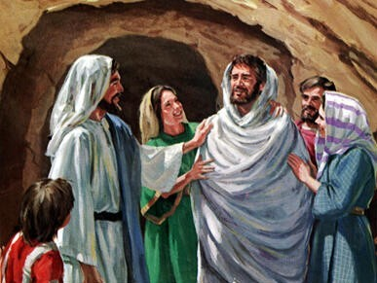
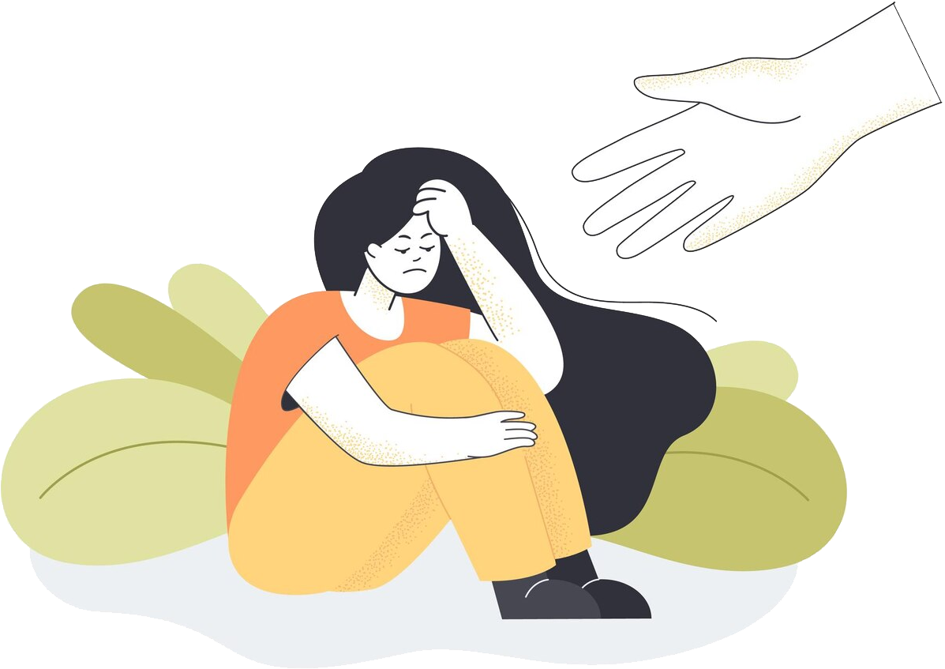
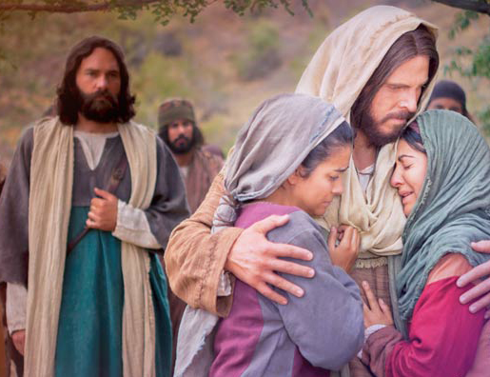
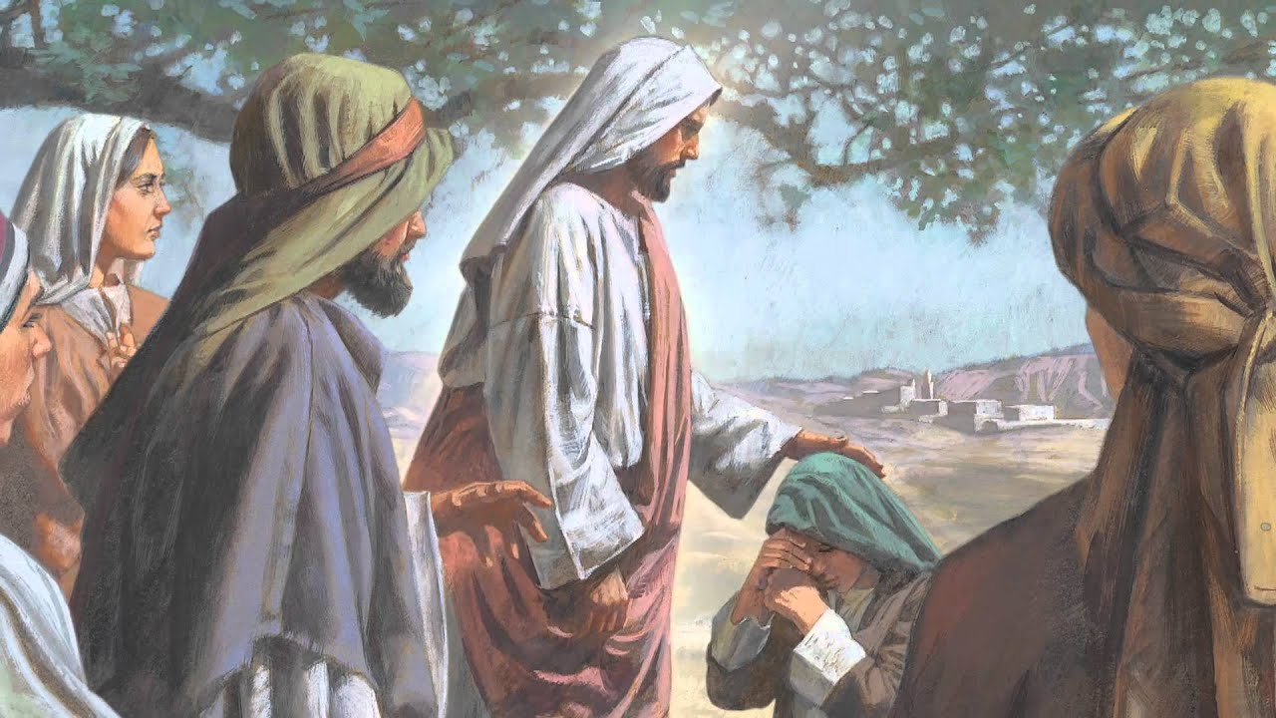
Jesús en todo momento tuvo palabras de consuelo a las hermanas. Cuando estés pasando por momentos tan difíciles como la muerte de un ser querido lee las palabras que Jesús dice y recibirás consuelo.
Marta y María
(Juan 11:17-37)
Marta, María y Lázaro eran amigos íntimos de Jesús. Lázaro se puso enfermo y Marta y María llamaron a Jesús. Jesús tardo en ir y Lázaro falleció. Cuando Jesús llegó Marta salió a recibirle.
Con compasión humana y divina, Jesús miró el rostro entristecido y acongojado de Marta. Esta no tenía deseo de relatar lo sucedido; todo estaba expresado por las palabras patéticas: “Señor, si hubieses estado aquí, mi hermano no habría muerto.” Pero mirando aquel rostro lleno de amor, añadió: “Mas también sé ahora que todo lo que pidas a Dios, Dios te lo dará.”
Jesús animó su fe diciendo: “Tu hermano resucitará.” Su respuesta no estaba destinada a inspirar esperanza en un cambio inmediato. Dirigía el Señor los pensamientos de Marta más allá de la restauración actual de su hermano, y los fijaba en la resurrección de los justos. Lo hizo para que pudiese ver en la resurrección de Lázaro una garantía de la resurrección de todos los justos y la seguridad de que sucedería por el poder del Salvador. DTG 488
Era una escena triste. Lázaro había sido muy querido, y sus hermanas le lloraban con corazones quebrantados, mientras que los que habían sido sus amigos mezclaban sus lágrimas con las de las hermanas enlutadas. A la vista de esta angustia humana, y por el hecho de que los amigos afligidos pudiesen llorar a sus muertos mientras el Salvador del mundo estaba al lado, “Jesús lloró.” Aunque era Hijo de Dios, había tomado sobre sí la naturaleza humana y le conmovía el pesar humano. Su corazón compasivo y tierno se conmueve siempre de simpatía hacia los dolientes. DTG 490

Slide 6


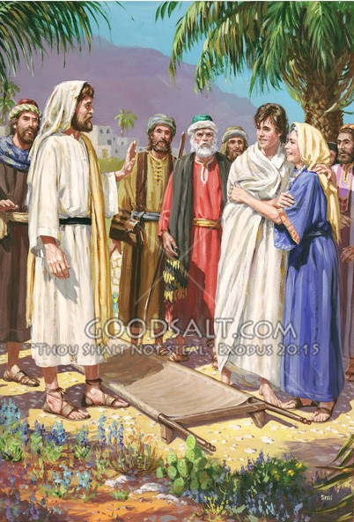

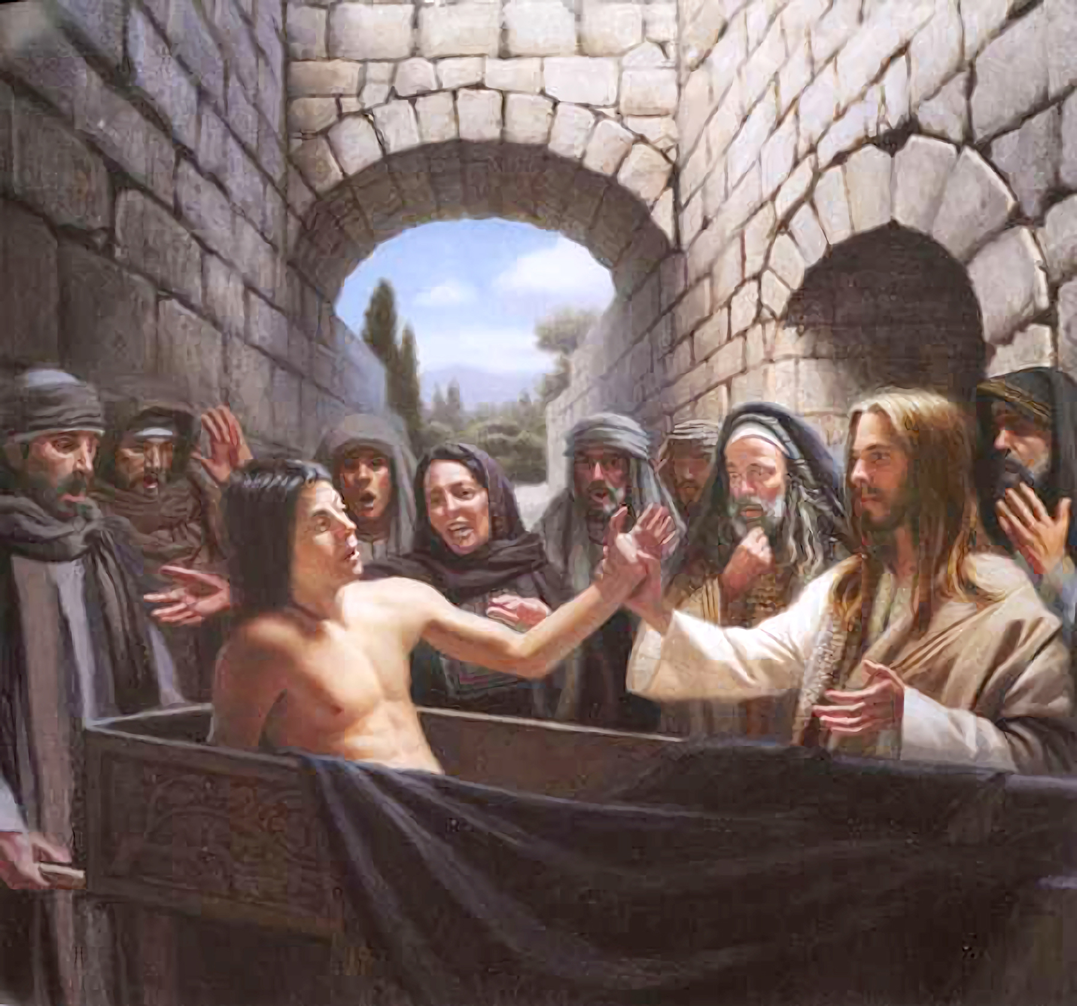
La viuda de Naín
(Luc. 7:11-17)
Aunque no hagamos a Dios ninguna petición audible, Dios contesta nuestro pedido silencioso. Recuerda que el amor y la compasión de Jesús siguen siendo los mismos hoy que cuando vivió aquí y son el motivo para realizar milagros.
Una mujer viuda iba a enterrar a su único hijo. La difícil situación de la viuda evidentemente conmovió el corazón de los aldeanos, y muchos de ellos la acompañaban al entierro. Entonces se encontró con Jesús y sus acompañantes. La simpatía de los aldeanos por la viuda halló eco en la simpatía del gran Dador de la vida.
El amor y la compasión de Jesús aparecen con frecuencia como un motivo para realizar sus milagros (Mat. 14: 14; 15: 32; 20: 34; Mar. 1: 41; 8: 2; etc.). Los labios de la viuda no hicieron ninguna petición y, hasta donde se sepa, ningún ruego se elevó de su corazón. Pero Jesús, con su simpatía por la humanidad sufriente, contestó la oración silenciosa, así como lo hace aún muchas veces en nuestro favor.
Jesús le dijo: “No llores”. A la viuda le sobraba razón para estar profundamente triste. Pero Jesús estaba a punto de darle el mayor gozo posible, y no era apropiado que siguiera derramando lágrimas, a menos que fueran de gozo.
“Y acercándose, tocó el féretro; y los que lo llevaban se detuvieron. Y dijo: “Joven, a ti te digo, levántate”. Entonces se incorporó el que había muerto, y comenzó a hablar. Y lo dio a su madre. Y todos tuvieron miedo, y glorificaban a Dios, diciendo: Un gran profeta se ha levantado entre nosotros; y: Dios ha visitado a su pueblo”. (Lucas 7:14-16)

Slide 7



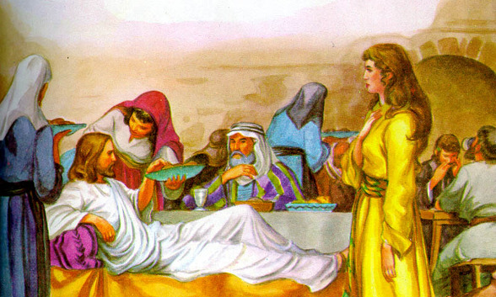
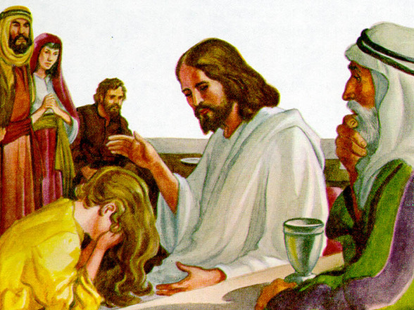
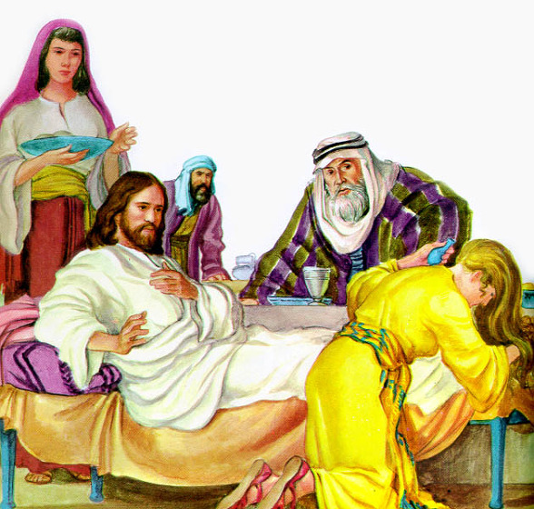
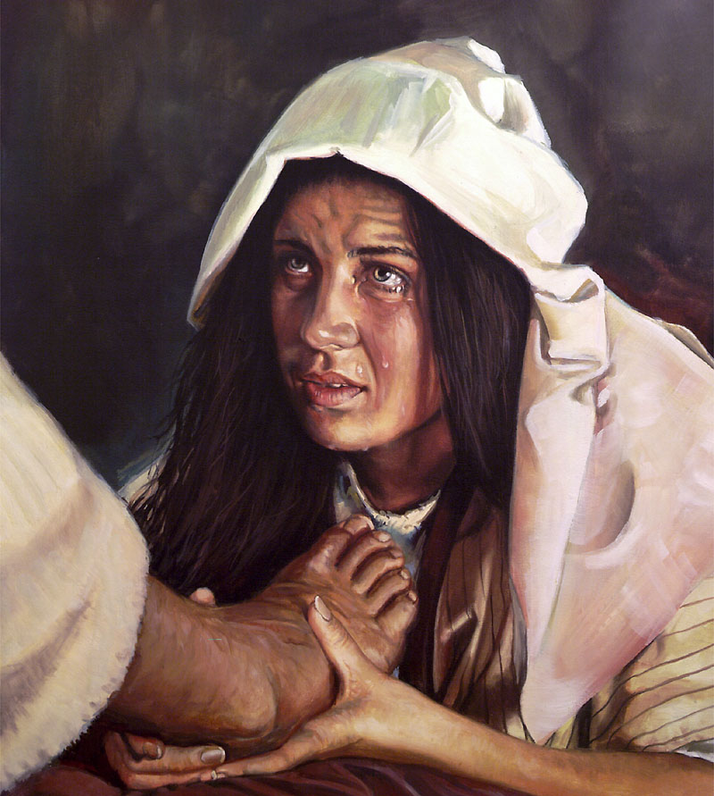
María Magdalena
(Juan 12:1-11; Mat. 26:6-13; Mar. 14:3-9; Luc. 7:36-50)
Jesús está dispuesto a honrarte en presencia de quienes consideran que tienen una razón válida para despreciarte e ignorarte.
Simón había sido sanado de su lepra, y era esto lo que lo había atraído a Jesús. Deseaba manifestar su gratitud, y en ocasión de la última visita de Cristo a Betania ofreció un festín al Salvador y sus discípulos.
María escuchaba fervientemente cada palabra que salía de los labios de Jesús. En su misericordia, Jesús había perdonado sus pecados, había llamado de la tumba a su amado hermano, y el corazón de María estaba lleno de gratitud.
Ella había oído hablar a Jesús de su próxima muerte, y en su profundo amor y tristeza había anhelado honrarlo. A costa de gran sacrificio personal, había adquirido un vaso de alabastro de “nardo puro, de mucho precio” para ungir su cuerpo. Quebrando el vaso de ungüento, derramó su contenido sobre la cabeza y los pies de Jesús, y llorando postrada le humedecía los pies con sus lágrimas y se los secaba con su larga y flotante cabellera [...]. HD 56
Judas la criticó al decir que se podía haber vendido a gran precio, y haberse dado a los pobres.
Jesús la defendió, revalorizó y honró al decir: “Porque al derramar este perfume sobre mi cuerpo, lo ha hecho a fin de prepararme para la sepultura. De cierto os digo que dondequiera que se predique este evangelio, en todo el mundo, también se contará lo que ésta ha hecho, para memoria de ella”. (Mateo 26:12-13)

Slide 8


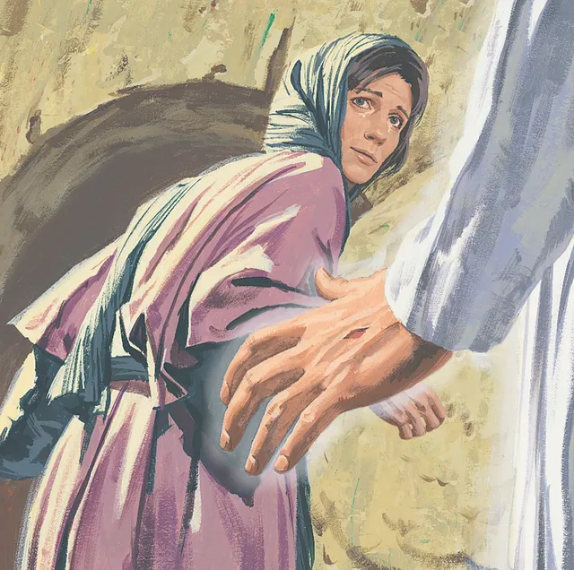

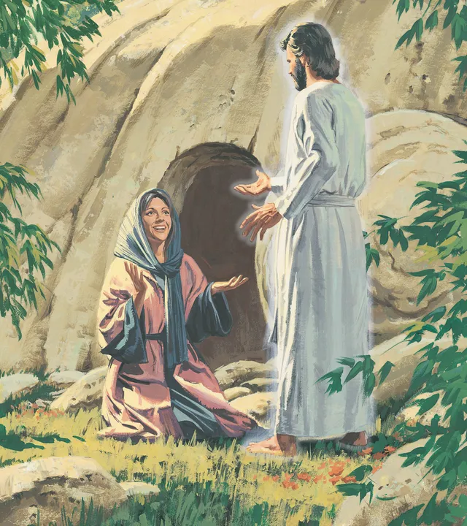
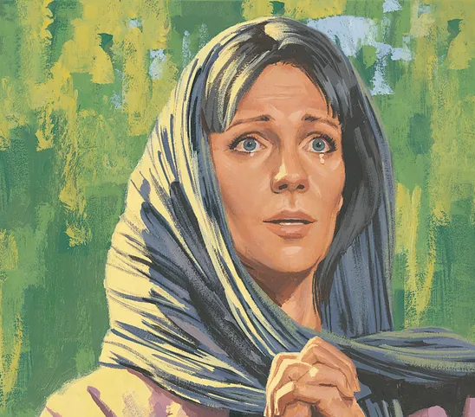
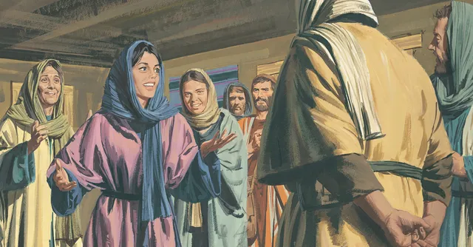
María Magdalena
(Juan 20:10-18)
No llores más. Dios está ahí contigo, aunque tu no lo veas o no lo reconozcas. Enjúgate las lágrimas y ve a animar, ayudar y dar a otros las buenas del evangelio eterno. Dios está contigo en cada momento y circunstancia.
Jesús había muerto. María fue al sepulcro llorando y miro dentro.
Allí vio a un ángel en la cabecera y otro en los pies, donde el cuerpo de Jesús había sido puesto. Y le dijeron: Mujer, ¿por qué lloras? Les dijo: “Porque se han llevado a mi Señor, y no sé dónde le han puesto”.
Cuando había dicho esto, se volvió, y vio a Jesús que estaba allí; mas no sabía que era Jesús. Jesús le dijo: “Mujer, ¿por qué lloras? ¿A quién buscas?” Ella pensó que era el hortelano, y le preguntó si sabía dónde estaba el cuerpo de Jesús. Jesús le dijo: ¡María! Volviéndose ella, le dijo: ¡Raboni! (Maestro).
Fue entonces María Magdalena para dar a los discípulos las nuevas de que había visto al Señor, y que él le había dicho estas cosas.

Slide 9


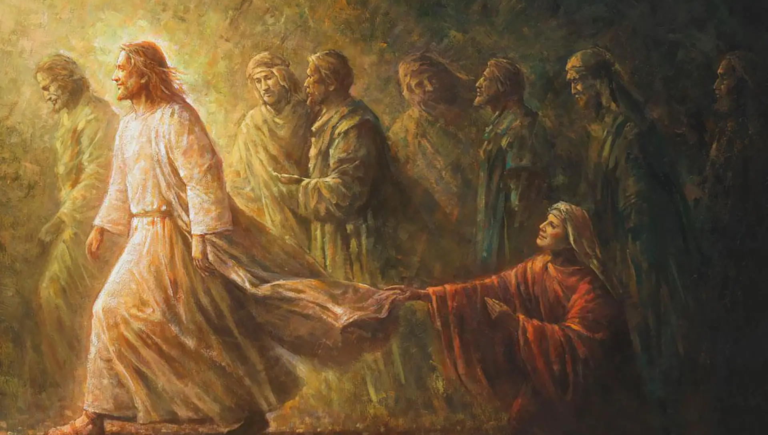

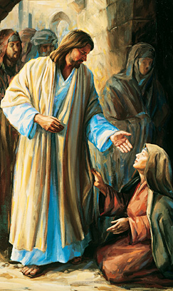
Mujer enferma
(Luc. 8:43-48; Mat. 9:20-22;
Mar. 5:25-34)
Dios te admira y desea hacer pública tu fe. Quiere eliminar de tu mente los pensamientos supersticiosos y que reconozcas las bendiciones que te da para que lo alabes y lo glorifiques ante otros.
Por la pérdida de sangre a causa de su enfermedad, esta mujer debe haber estado físicamente muy débil, además de estar desanimada por los muchos vanos intentos de que los médicos la curaran. También resultaba embarazoso la naturaleza de la enfermedad misma, junto con la impureza ritual que implicaba. Podría ser que hubiera vacilado en presentar verbalmente su pedido a Jesús, especialmente en la presencia de tantos extraños, para que él no le preguntara en cuanto a la naturaleza de su mal, lo que parece que Jesús había hecho en algunos casos.
Jesús parece no haber identificado inmediatamente a la mujer, quizá para darle la oportunidad de hablar primero. Hay varias razones para que Jesús no permitiera que la mujer se fuese quedamente, sin ser advertida: (1) Jesús quería que la fe de la mujer fuera un ejemplo que otros pudieran seguir. (2) Deseaba que ella se fuera llevándose el gozo perdurable de saber que había sido advertida personalmente por Jesús y reconocida por él. (3) Deseaba eliminar de la mente de ella cualquier pensamiento supersticioso de que la curación se había efectuado como resultado de un mero toque. (4) Para beneficio de ella deseaba que reconociera la bendición que había recibido. Ser sanada de su dolencia, pero sin ser "salva" de la enfermedad del pecado, sería tan sólo un beneficio transitorio.
Jesús quería que la mujer entendiera que era la fe la que había curado su atormentado cuerpo y no el toque subrepticio. Una afirmación pública de Cristo de que era la fe la que sanaba sería eficaz para impedir el rumor de que la curación se había efectuado mediante alguna magia. No importa cuán imperfecta pudiera haber sido la fe de la mujer, con todo, era genuina: una fe que estaba en proporción con su limitado conocimiento y su limitada comprensión de la voluntad de Dios y de sus caminos.

Slide 10


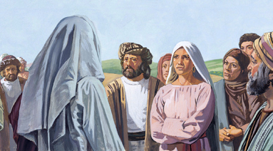

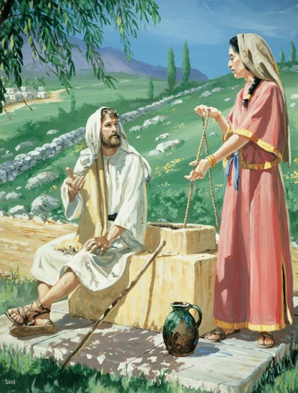
La mujer samaritana
(Juan 4:1–42)
Dios quiere hablar contigo personalmente pues, aunque sabe todo sobre ti, quiere mostrarte que Él, el agua de Vida, es lo mejor para apagar tu sed.
Búscalo cada día y de la alegría que tendrás te saldrá solo compartirlo con los que te rodean.
Jesús estaba esperando a sus discípulos al lado de un pozo en una aldea de Samaria, Sicar. Una mujer fue a sacar agua del pozo. Jesús le pidió de beber y así inició la conversación.
Jesús, como hombre, habló abiertamente de teología con una mujer.
Jesús, como judío, pidió beber del cubo ritualmente impuro de una samaritana.
Jesús no la evitó, a pesar de conocer su historial marital: tuvo cinco maridos anteriores y vivía ahora con un hombre que no era su marido, o sea era considerada una pecadora.
Jesús le reveló que era el Mesías.
Entonces se fue ansiosa por llegar a la aldea y contar a otros su gran descubrimiento, y no se preocupó por el cántaro. Había experimentado el deseo, la convicción y la decisión, y el siguiente paso lógico era la acción: fue a narrar a otros su gran descubrimiento. Esto dio testimonio de la realidad de su decisión. El cántaro que la esperaba era una evidencia muda de su intención de volver sin demora.
El informe de la mujer impresionó a los aldeanos y los incitó a que investigaran. Al principio su creencia se basó en el informe de la mujer, pero después de la debida investigación, dependió de su propia comprobación.

Slide 11



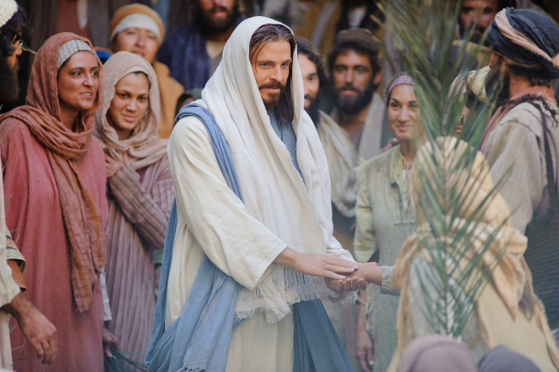
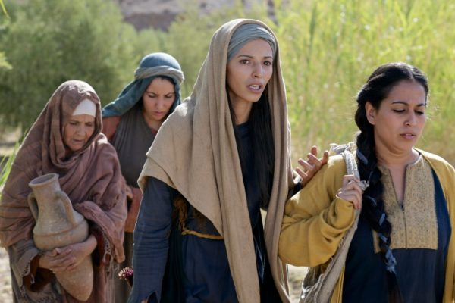
María Magdalena, Juana, Susana y otras
(Lucas 8:1-3)
Usa tus talentos, tus recursos y tu tiempo para llevar el evangelio a los demás. Serás bendecida pues Dios hará crecer tu espiritualidad y aumentará todo lo que tu inviertas.
Jesús y sus discípulos disponían de un fondo común (Juan 13: 29), y parece que estas discípulas ayudaban a que el fondo no se agotara. Puede decirse que este grupo de piadosas mujeres fue la primera sociedad misionera femenina de la iglesia cristiana.
Aconteció después, que Jesús iba por todas las ciudades y aldeas, predicando y anunciando el evangelio del reino de Dios, y los doce con él, y algunas mujeres que habían sido sanadas de espíritus malos y de enfermedades: María, que se llamaba Magdalena, de la que habían salido siete demonios, Juana, mujer de Chuza intendente de Herodes, y Susana, y otras muchas que le servían de sus bienes. (Lucas 8:1-3)

Slide 12


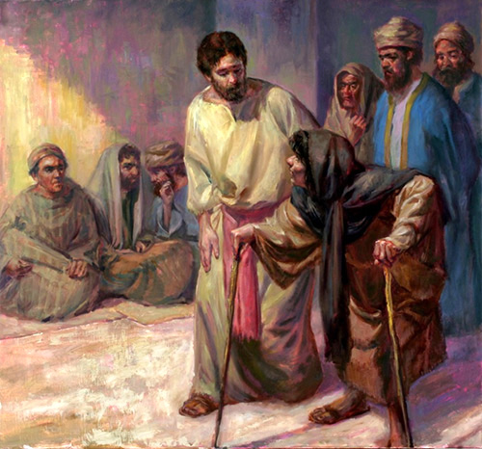
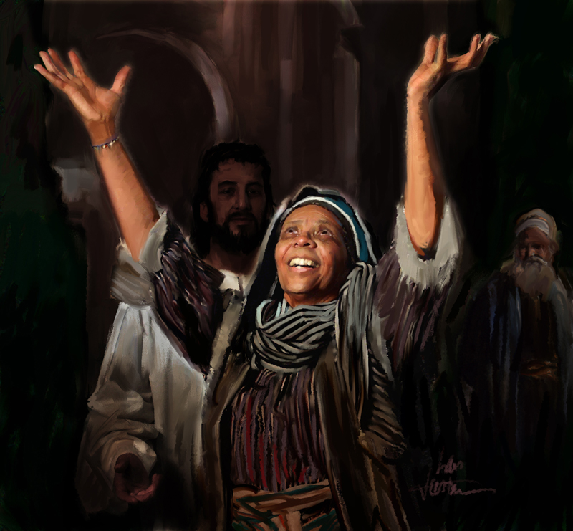
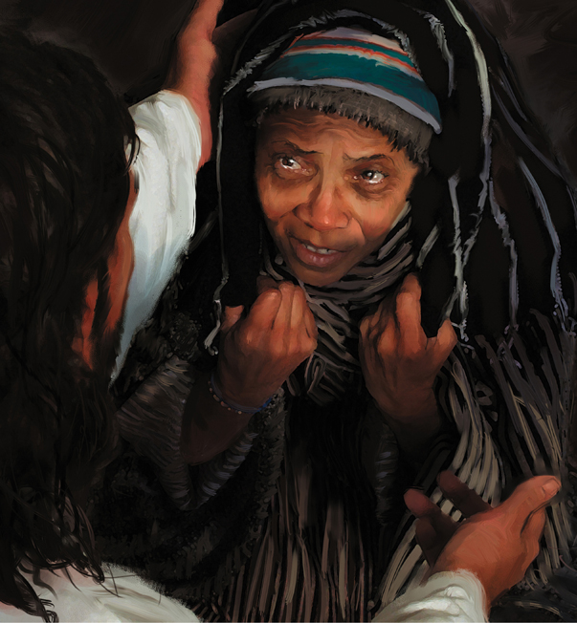
La mujer encorvada
(Luc. 13:10-13)
Dios te hace regalos inesperados. Quiere poner sus manos sobre ti y obrar un milagro. Alábalo y glorifícalo por su amor hacia ti.
El corazón compasivo de Cristo fue conmovido al ver a esta mujer doliente. SSJ 144
“El que sacrifica alabanza, me honrará”. Sal. 50:23
Jesús estaba enseñando en una sinagoga un sábado, y allí había una mujer lisiada que estaba encorvada y no podía enderezarse. Jesús le dijo: “Mujer, quedas libre de tu enfermedad” (Luc. 13:12). ¡Qué alivio ser librada después de haber estado lisiada por un espíritu maligno durante 18 años! El relato dice que Jesús puso las manos sobre ella, e inmediatamente la mujer se enderezó y pudo alabar a Dios en su nueva libertad.

Slide 13


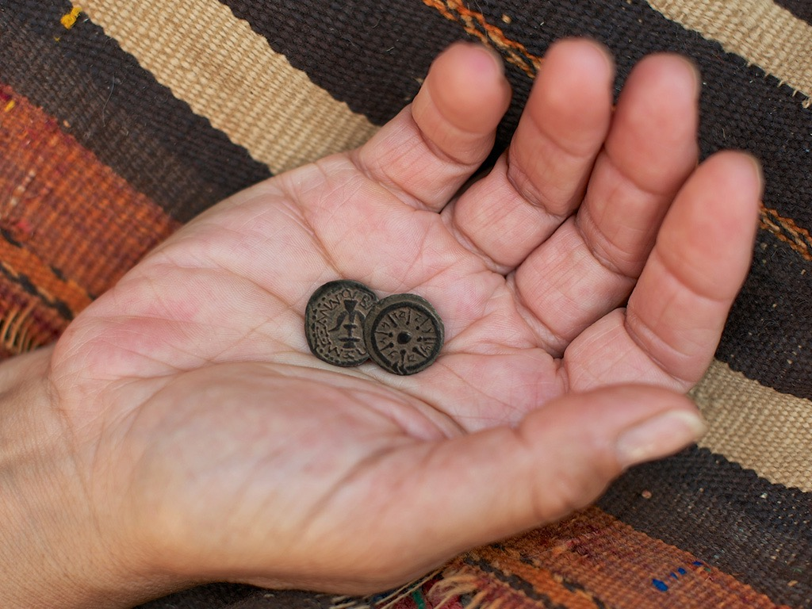

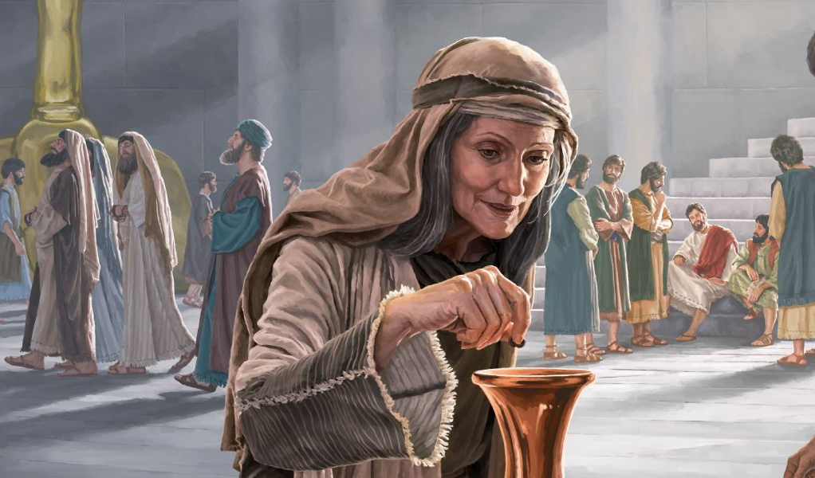
La viuda y su ofrenda
(Mar. 12:41-44; Luc. 21:1-4)
Dios está interesado en la cantidad de amor y consagración que representa la dádiva, no en su valor monetario. Esta es la única base que Dios emplea para recompensarte y alabarte.
Jesús estaba en el templo sentado donde podía observar a los adoradores que daban sus ofrendas. Sin duda un rico tras otro pasaban y depositaban su ofrenda dejándolas caer para que el ruido llegará a todos los adoradores.
Jesús vio llegar a una viuda y echar dos blancas, todo lo que tenía, todo su sustento. Entonces la exaltó ante sus discípulos.
Las blancas de la viuda han sido como una pequeña corriente que ha fluido a través de los siglos ampliándose y profundizándose en su curso y contribuyendo en mil direcciones a la extensión de la verdad y al alivio de los necesitados. La influencia de ese pequeño don ha obrado y vuelto a obrar sobre miles de corazones en todas las épocas y en todos los países. Como resultado de esto, incontables donativos han fluido hacia la tesorería del Señor de parte de los pobres liberales y abnegados. Por otra parte, su ejemplo ha estimulado para que hagan buenas obras a miles de personas amantes del ocio, egoístas y vacilantes, y sus dones también han ido a acrecentar el valor de la ofrenda de la viuda.—CMC 184.4

Slide 14



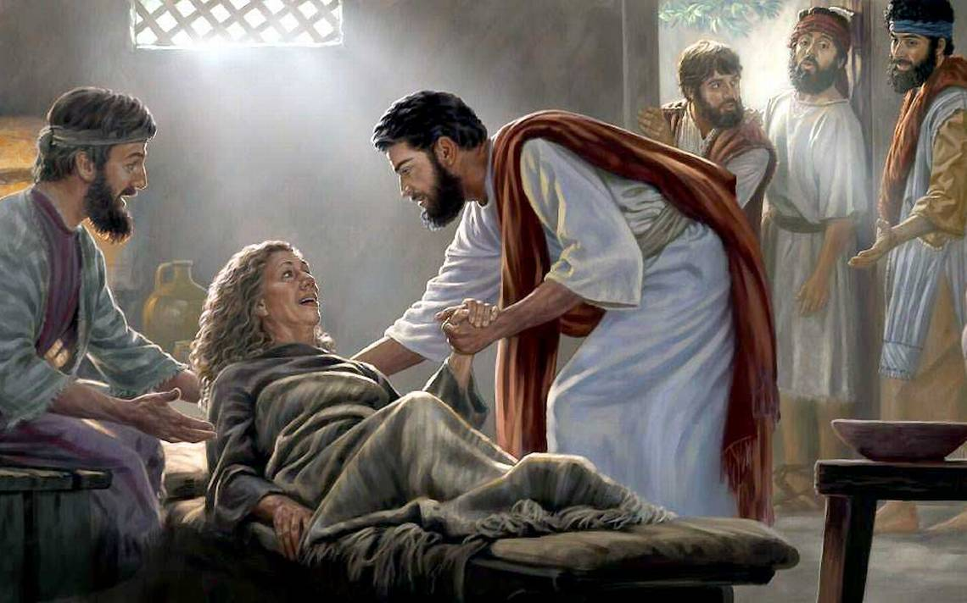
La suegra de Pedro
(Mat. 8:14, 15; Mar. 1:29, 30; Luc. 4:38, 39)
Pedro es el único de los doce de quien específicamente se menciona que estaba casado, aunque en vista de que la mayoría de los judíos se casaban, se cree que, si no todos, la mayoría de los otros discípulos también tenían esposas.
Dios no quiere verte enferma. Él te toma de la mano con familiaridad, te sana y así puedes continuar sirviéndole y sirviendo a otros.
Este es el primer milagro registrado por los tres autores sinópticos. Debido a los pantanos que había no lejos de Capernaúm cuyo clima era subtropical, se supone que podría haberse tratado de un caso de malaria o paludismo.
En seguida los discípulos demostraron su confianza en Jesús al recurrir inmediatamente a él en un momento de angustia física.
Jesús le tocó la mano. Este acto fue un toque personal de amable simpatía empleado comúnmente por Jesús. La mujer sanó ante el contacto con el poder divino, mediante la fe. El alma que está enferma de pecado también necesita sentir el toque de una mano que exprese cálida simpatía.
En Lucas se registra que la suegra de Pedro se levantó "al instante". Además, se ve que ella pudo seguir con las actividades de su hogar antes de la puesta del sol. Una fiebre prolongada generalmente debilita a la víctima, y se necesita un lapso antes de que las fuerzas vitales del cuerpo recobren su vigor normal; pero la curación de esta mujer evidentemente fue instantánea.

Slide 15



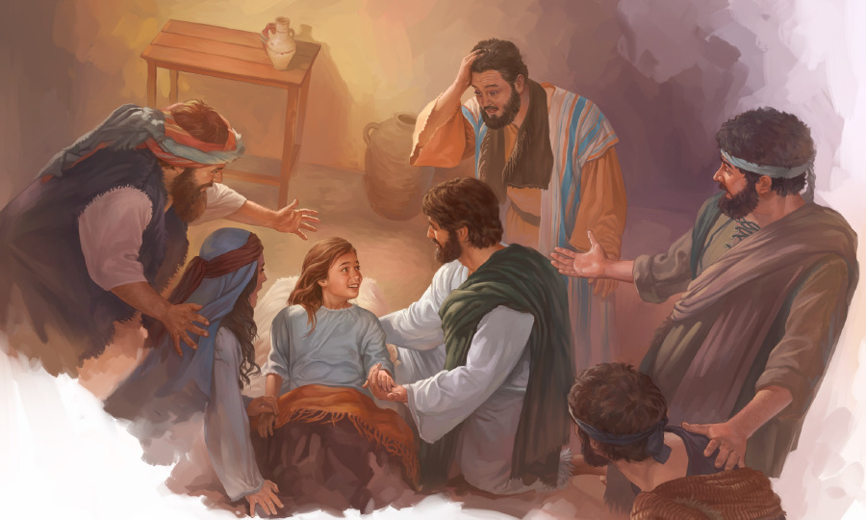
Un hombre principal fue a Jesús y se postró ante Él, diciendo: “Mi hija acaba de morir; mas ven y pon tu mano sobre ella, y vivirá”. Y se levantó Jesús, y le siguió.
La hija de Jairo
(Mt. 9.18–26; Mr. 5.21–43;
Lc. 8.40–56)
La muerte es algo inevitable, pero Jesús cuando regrese te dirá: “Muchacha, a ti te digo: levántate”. Confía en Dios pues Él te dice que es la resurrección y la vida. (Jn. 11:25) Después comeremos todos juntos celebrando las bodas del Cordero.
Y no permitió que le siguiese nadie sino Pedro, Jacobo, y Juan hermano de Jacobo. Y vino a casa del principal de la sinagoga, y vio el alboroto y a los que lloraban y lamentaban mucho. Y entrando, les dijo: ¿Por qué alborotáis y lloráis? La niña no está muerta, sino duerme. Y se burlaban de él. Mas él, echando fuera a todos, tomó al padre y a la madre de la niña, y a los que estaban con él, y entró donde estaba la niña. Y tomando la mano de la niña, le dijo: Talita cumi; que traducido es: Niña, a ti te digo, levántate. Y luego la niña se levantó y andaba, pues tenía doce años. Y se espantaron grandemente. Pero él les mandó mucho que nadie lo supiese, y dijo que se le diese de comer. (Marcos 5:35-43)
Jesús se acercó a la cama, y tomando la mano de la niña en la suya, pronunció suavemente en el idioma familiar del hogar, las
palabras: “Muchacha, a ti digo, levántate.” Instantáneamente, un temblor pasó por el cuerpo inconsciente. El pulso de la vida volvió a latir. Los labios se entreabrieron con una sonrisa. Los ojos se abrieron como si ella despertase del sueño, y la niña miró con asombro al grupo que la rodeaba. Se levantó, y sus padres la estrecharon en sus brazos llorando de alegría. DTG 311.2
La fe salvadora es una transacción, por la cual los que reciben a Cristo se unen en un pacto con Dios. Una fe viva entraña un aumento de vigor y una confianza implícita que, por medio de la gracia de Cristo, dan al alma un poder vencedor. La fe es más poderosa que la muerte para vencer. Si logramos que los enfermos fijen sus miradas con fe en el poderoso Médico, veremos resultados maravillosos. Esto vivificará tanto al cuerpo como al alma. MC 40

Slide 16



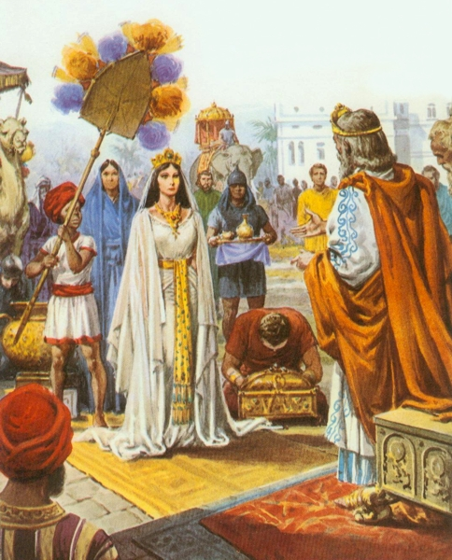
La Reina del Sur
(Mt. 12:42; Lc. 11:31)
Dios quiere que vayas continuamente a buscar la sabiduría celestial. Él es rico en ella y está deseando compartirla contigo.
Jesús presentó a la reina de Sabá como modelo de fe para sus oyentes. La reina de Sabá, oyendo la fama que Salomón había alcanzado por el nombre de Jehová, vino a probarle con preguntas difíciles. Y Salomón le contestó todas sus preguntas, y nada hubo que el rey no le contestase.
Y cuando la reina de Sabá vio toda la sabiduría de Salomón, y la casa que había edificado, asimismo la comida de su mesa, las habitaciones de sus oficiales, el estado y los vestidos de los que le servían, sus maestresalas, y sus holocaustos que ofrecía en la casa de Jehová, se quedó asombrada. Y dijo al rey: “Verdad es lo que oí en mi tierra de tus cosas y de tu sabiduría; pero yo no lo creía, hasta que he venido, y mis ojos han visto que ni aun se me dijo la mitad; es mayor tu sabiduría y bien, que la fama que yo había oído. Bienaventurados tus hombres, dichosos estos tus siervos, que están continuamente delante de ti, y oyen tu sabiduría. Jehová tu Dios sea bendito, que se agradó de ti para ponerte en el trono de Israel; porque Jehová ha amado siempre a Israel, te ha puesto por rey, para que hagas derecho y justicia”. (1 Reyes 10:1-9)
La sabiduría divina, que se dejó ver en lo que Salomón decía, convenció a la reina de Sabá de que Dios estaba con el rey. Al igual que Jonás, Salomón no realizó ningún milagro; sus palabras bastaron. Si las palabras de Jonás y de Salomón no daban una evidencia de que Dios hablaba por medio de ellos, Jesús insinuaba que sus propias palabras también deberían ser suficientes.

Slide 17




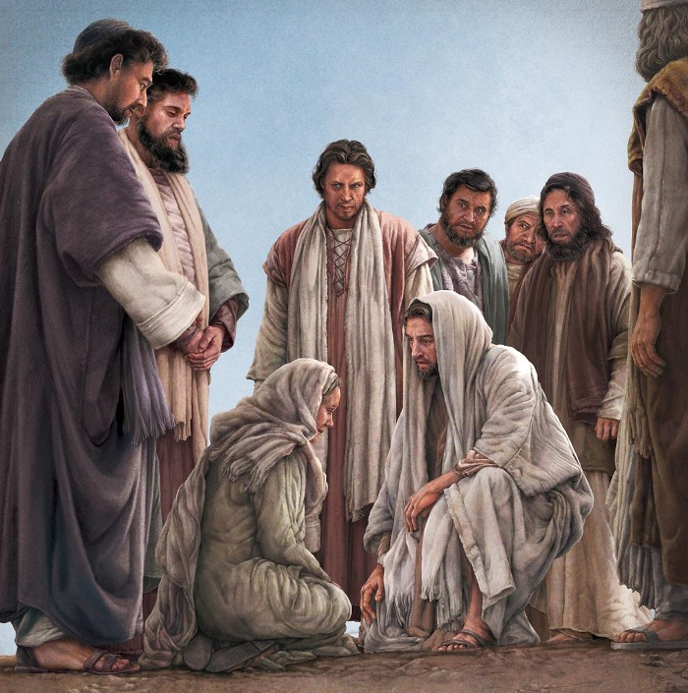
La madre de los Zebedeos
(Mr. 10.35–45; Mt. 20.20–28)
Aunque “no sepas lo que pides” ora a Dios y pídele lo que está en tu corazón. Dios entenderá lo que hay detrás de tus peticiones y te dará lo que más te convenga.
Atrevida y pretenciosa la madre de Santiago y Juan pide a Jesús nada menos que sus hijos se sienten uno a su derecha y otro a su izquierda en el Reino.
Jacobo y Juan pidieron las dos posiciones de mayor honra y privilegio.
Entonces Jesús respondiendo, dijo: “No sabéis lo que pedís. ¿Podéis beber del vaso que yo he de beber, y ser bautizados con el bautismo con que yo soy bautizado?”
Esta expresión figurada representa los sufrimientos que Jesús había de padecer en el Getsemaní, en su juicio y en la cruz (Mat. 26: 39; Mar. 14: 36; Luc. 22: 42; Juan 18: 11). Un vaso, o cáliz, es una figura bíblica que se emplea comúnmente para representar sufrimiento o castigo (Isa. 51: 17; Jer. 49: 12; Lam. 4: 21; ver com. Sal. 11: 6; 16: 5). El "bautismo" representa su muerte (ver Rom. 6: 3-4; com. Luc. 12: 50).
Ellos respondieron: “Podemos”.
Jacobo fue el primer mártir de entre los doce (Hech. 12: 2), su hermano Juan vivió más que todos los otros discípulos (HAp 432, 454) fue desterrado a Patmos y sufrió también por el Maestro.

Slide 18



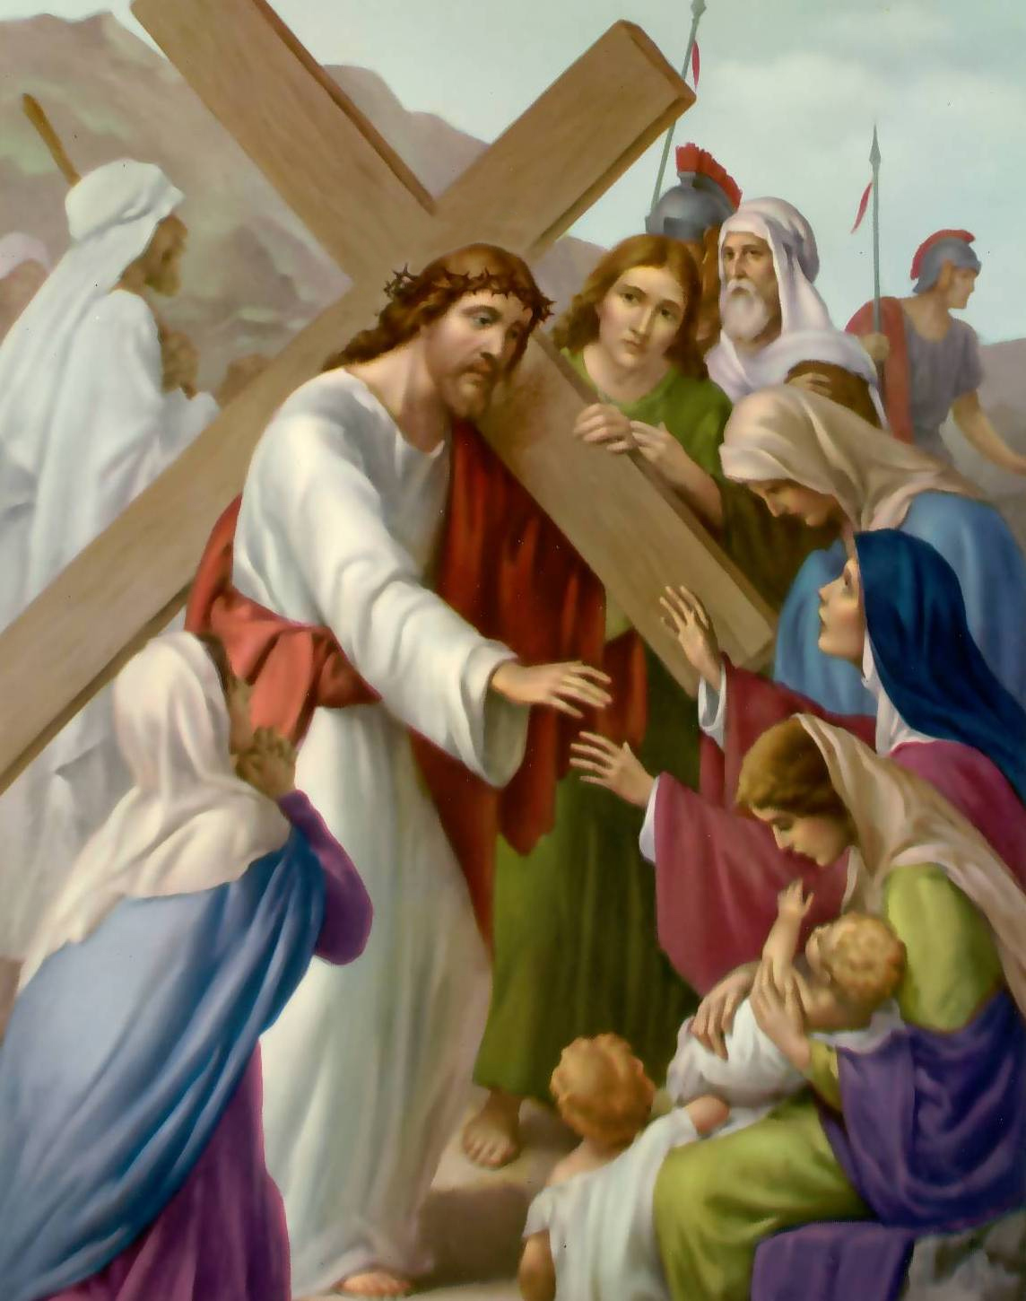
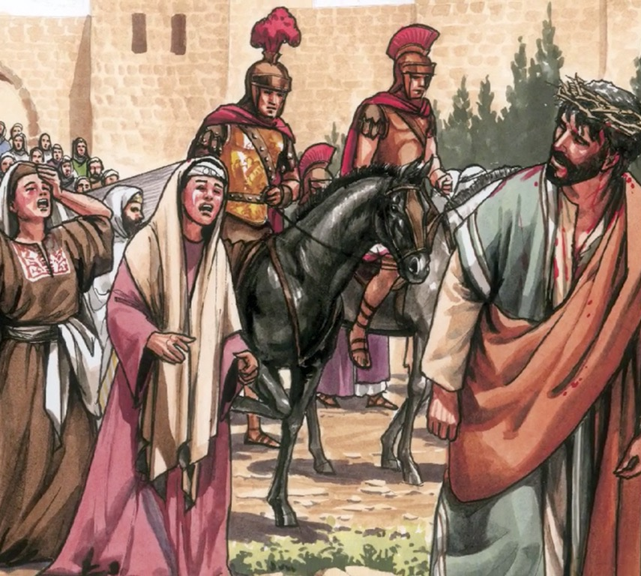
Dios no es indiferente a la expresión de pesar que emites. Te mira con tierna compasión. Aunque no creas en Él, si eres movida por sentimientos de compasión humana. Dios no desprecia tu simpatía, sino que ésta despierta en su corazón una simpatía más profunda por ti.
Y llevándole, tomaron a cierto Simón de Cirene, que venía del campo, y le pusieron encima la cruz para que la llevase tras Jesús.
Las mujeres de Jerusalén
(Lc. 23:27-31)
Y le seguía gran multitud del pueblo, y de mujeres que lloraban y hacían lamentación por él. Pero Jesús, vuelto hacia ellas, les dijo: “Hijas de Jerusalén, no lloréis por mí, sino llorad por vosotras mismas y por vuestros hijos. Porque he aquí vendrán días en que dirán: Bienaventuradas las estériles, y los vientres que no concibieron, y los pechos que no criaron. Entonces comenzarán a decir a los montes: Caed sobre nosotros; y a los collados: Cubridnos. Porque si en el árbol verde hacen estas cosas, ¿en el seco, qué no se hará?”
Cuando Jesús iba subiendo al Gólgota por las calles de Jerusalén esto fue lo único que atrajo la atención de Cristo. Aunque abrumado por el sufrimiento mientras llevaba los pecados del mundo, no era indiferente a la expresión de pesar. Miró a esas mujeres con tierna compasión. No eran creyentes en Él; sabía que no le compadecían como enviado de Dios, sino que eran movidas por sentimientos de compasión humana. No despreció su simpatía, sino que ésta despertó en su corazón una simpatía más profunda por ellas. DTG 692.1

Slide 19



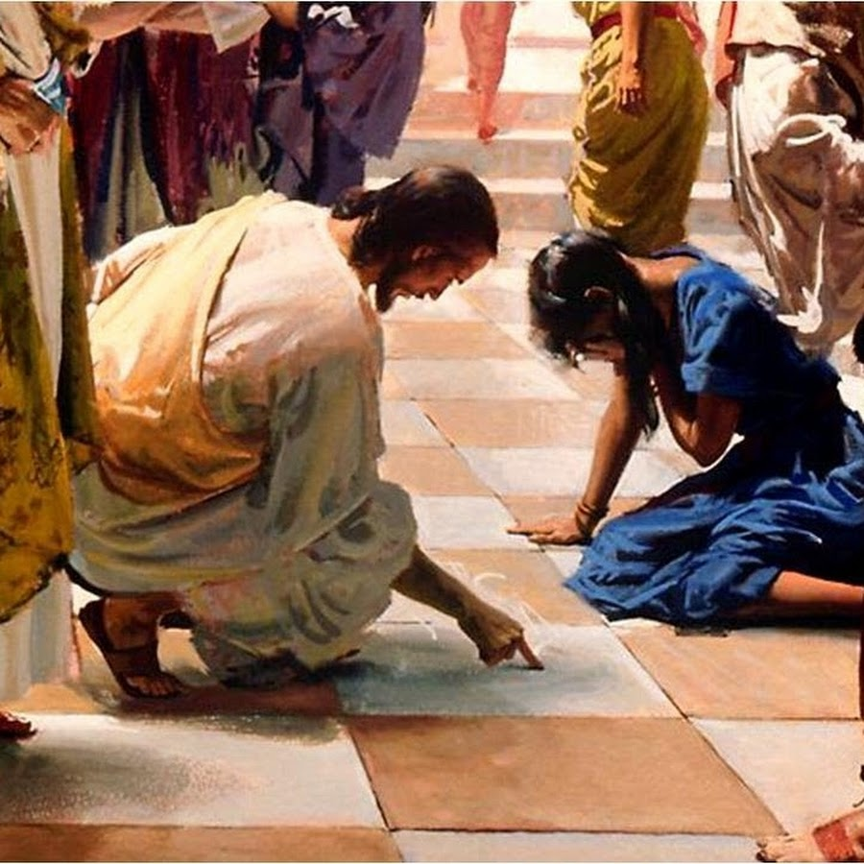
Mientras Jesús enseñaba en el templo le trajeron una mujer sorprendida en adulterio. Le preguntaron a Jesús, para entramparle, si la apedreaban.
La mujer adúltera
(Juan 8:1-11)
Pueden despreciarte y condenarte los que están a tu alrededor, aún querer que mueras. Jesús no te condena. Él quiere perdonarte y salvarte. Quiere que vivas una vida nueva de pureza y paz. Jesús te dice hoy: “Ni yo te condeno: vete, y no peques más.”
La mujer había estado temblando de miedo delante de Jesús. Sus palabras: “El que de vosotros esté sin pecado, arroje contra ella la piedra el primero,” habían sido para ella como una sentencia de muerte. No se atrevía a alzar los ojos al rostro del Salvador, sino que esperaba silenciosamente su condena. Con asombro vio a sus acusadores apartarse mudos y confundidos; luego cayeron en sus oídos estas palabras de esperanza: “Ni yo te condeno: vete, y no peques más.” Su corazón se enterneció, y se arrojó a los pies de Jesús, expresando con sollozos su amor agradecido y confesando sus pecados con amargas lágrimas. Esto fue para ella el principio de una nueva vida, una vida de pureza y paz, consagrada a Dios.
Al levantar a esta alma caída, Jesús hizo un milagro mayor que al sanar la más grave enfermedad física. Curó la enfermedad espiritual que es para muerte eterna. Esa mujer penitente llegó a ser uno de sus discípulos más fervientes. Con devoción y amor abnegados, retribuyó su misericordia perdonadora. El mundo tenía para esta mujer extraviada solamente desprecio y escarnio; pero el que era sin pecado se compadeció de su debilidad y le tendió su mano auxiliadora. Mientras que los hipócritas fariseos la condenaban, Jesús le dijo: “Vete, y no peques más.” MC 58-59.

Slide 20










Dios puede usarte para dar una lección a otros. También quiere que tu fe se muestre. Recuerda que Dios está atento a tus necesidades y deseando ayudarte: insiste.
No llores más. Dios está ahí contigo, aunque tu no lo veas o no lo reconozcas. Enjúgate las lágrimas y ve a animar, ayudar y dar a otros las buenas del evangelio eterno. Dios está contigo en cada momento y circunstancia.
Jesús que es compasivo y amante, ve tu situación. Él se preocupa de ti. Confía en que te proveerá un lugar seguro, y alguien que te ame y cuide de ti.
Dios te admira y desea hacer pública tu fe. Quiere eliminar de tu mente los pensamientos supersticiosos y que reconozcas las bendiciones que te da para que lo alabes y lo glorifiques ante otros.
Jesús en todo momento tuvo palabras de consuelo a las hermanas. Cuando estés pasando por momentos tan difíciles como la muerte de un ser querido lee las palabras que Jesús dice y recibirás consuelo.
Dios quiere hablar contigo personalmente pues, aunque sabe todo sobre ti, quiere mostrarte que Él, el agua de Vida, es lo mejor para apagar tu sed.
Búscalo cada día y de la alegría que tendrás te saldrá solo compartirlo con los que te rodean.
Aunque no hagamos a Dios ninguna petición audible, Dios contesta nuestro pedido silencioso. Recuerda que el amor y la compasión de Jesús siguen siendo los mismos hoy que cuando vivió aquí y son el motivo para realizar milagros.
Usa tus talentos, tus recursos y tu tiempo para llevar el evangelio a los demás. Serás bendecida pues Dios hará crecer tu espiritualidad y aumentará todo lo que tu inviertas.
Jesús está dispuesto a honrarte en presencia de quienes consideran que tienen una razón válida para despreciarte e ignorarte.
Dios te hace regalos inesperados. Quiere poner sus manos sobre ti y obrar un milagro. Alábalo y glorifícalo por su amor hacia ti.

Slide 21







Dios está interesado en la cantidad de amor y consagración que representa la dádiva, no en su valor monetario. Esta es la única base que Dios emplea para recompensarte y alabarte.
Dios no es indiferente a la expresión de pesar que emites. Te mira con tierna compasión. Aunque no creas en Él, si eres movida por sentimientos de compasión humana. Dios no desprecia tu simpatía, sino que ésta despierta en su corazón una simpatía más profunda por ti.
Dios no quiere verte enferma. Él te toma de la mano con familiaridad, te sana y así puedes continuar sirviéndole y sirviendo a otros.
Pueden despreciarte y condenarte los que están a tu alrededor, aún querer que mueras. Jesús no te condena. Él quiere perdonarte y salvarte. Quiere que vivas una vida nueva de pureza y paz. Jesús te dice hoy: “Ni yo te condeno: vete, y no peques más.”
La muerte es algo inevitable, pero Jesús cuando regrese te dirá: “Muchacha, a ti te digo: levántate”. Confía en Dios pues Él te dice que es la resurrección y la vida. (Jn. 11:25) Después comeremos todos juntos celebrando las bodas del Cordero.
Cada mañana conságrate con toda tu alma, cuerpo y espíritu a Dios. Establece hábitos de devoción y confía más y más en tu Salvador. Puedes creer con toda confianza que el Señor Jesús te ama y desea que crezcas a la estatura de su carácter. Él desea que crezcas en su amor, que te multipliques y te fortalezcas en toda la plenitud del amor divino. Entonces obtendrás un conocimiento del más alto valor para el tiempo y la eternidad.—1MCP 30
Dios quiere que vayas continuamente a buscar la sabiduría celestial. Él es rico en ella y está deseando compartirla contigo.
Aunque “no sepas lo que pides” ora a Dios y pídele lo que está en tu corazón. Dios entenderá lo que hay detrás de tus peticiones y te dará lo que más te convenga.

